Slide 1
GRUPO DIALOGO RURAL
Relanzamiento/Gobernanza 2018

Slide 2
Características
Representativo de quienes lo conformamos
Responder a lo que somos: Somos un espacio integrado por actores de sociedad civil, sector público y privado que trabajamos por un modelo de desarrollo nacional sustentable que impacte positivamente en la calidad de vida de la población rural de El Salvador.
Funcionalidad, no burocrático, flexible
Transparente

Slide 3
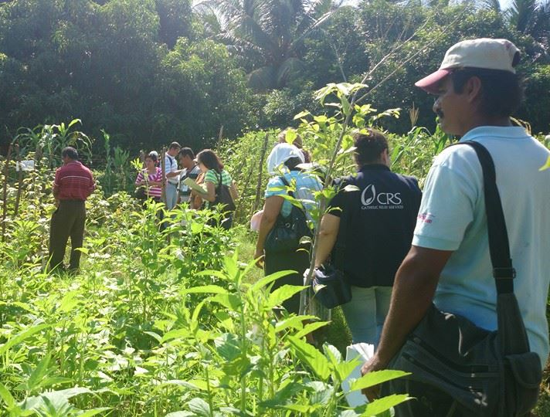
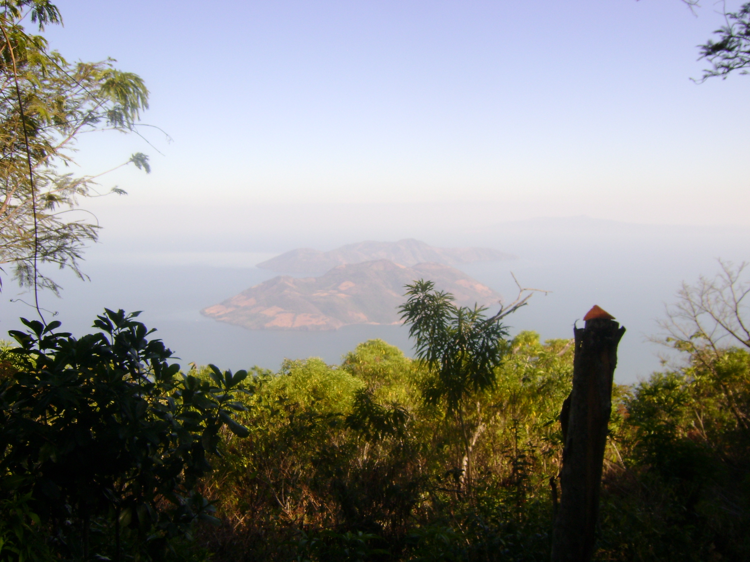
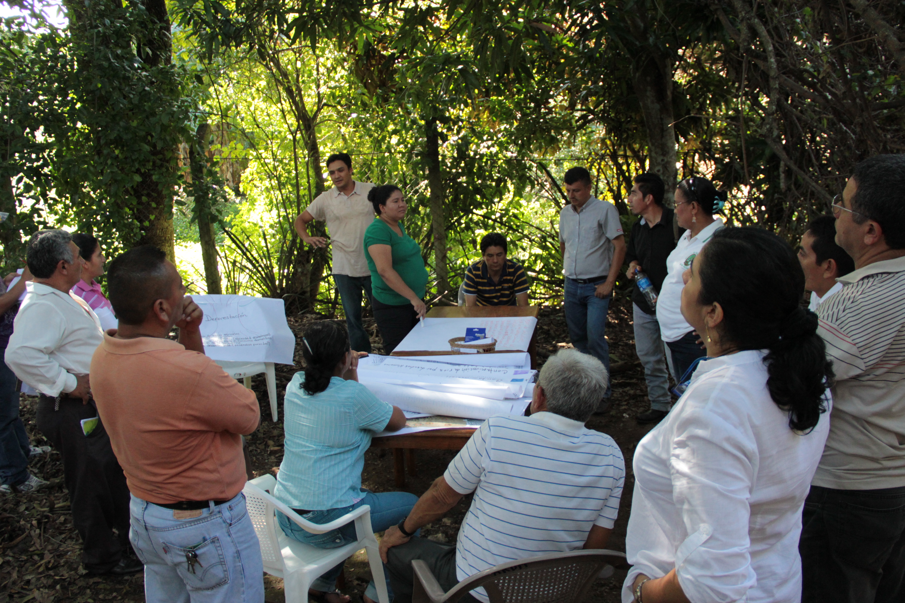
Gobernanza
GDR
Comité Coordinador: representantes
Asamblea de miembros: aprueba Plan de Trabajo y participa en actividades
Comité Coordinador: propone a representantes GDR en otros espacios y seguimiento a la Agenda

Slide 4
MUCHAS GRACIAS

